Slide 1

AL QUR’AN
AQIDAH
SYARI’AH
AKHLAQ
IMAN
ISLAM
IHSAN
ILMU TAUHID
ILMU FIQIH
ILMU TASAWUF

Slide 2



Slide 3

TUHAN YME & KETUHANAN
AQIDAH
IMAN
ILMU TAUHID

Slide 4

PENGERTIAN AQIDAH
A. Secara etimologi :
Ikatan atau Kaitan, Sangkutan (Gantungan segala sesuatu).
B. Termonologi :
-Iman (Percaya), keyakinan.
-Perkara yang wajib dibenarkan oleh hati dan jiwa menjadi tentram karenanya, sehingga menjadi suatu kenyataan yang teguh dan kokoh, yang tidak dicampuri oleh keraguan dan kebimbangan.
Pengertian Aqidah:
Ilmu yang membicarakan perkara-perkara yang berkaitan keyakinan terhadap Allah Swt dan Sifat-sifat kesempurnaannya.

Slide 5
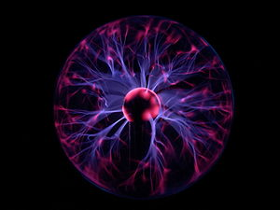
PENGERTIAN IMAN & ILMU TAUHID
IMAN:
Pengakuan hati dengan penuh keyakinan yang diucapkan dengan lisan dan dibuktikan dengan perbuatan atau amal ibadah nyata.
ILMU TAUHID:
Ilmu yang membicarakan keMaha Esaan Tuhan

Slide 6
ALLAH MAHA ESA
SIFAT
ASMA
ZAT
AF’AL

Slide 7

SIFAT 20

Slide 8
SIFAT-SIFAT ALLAH (الصفات)
Sifat Nafsiyah :
1. Wujud (Ada)
Sifat Salbiyah :
1. Qidam (Sedia/Terdahulu)
2. Baqo (Kekal)
3. Mukhalafatuhu Lil Hawadits (Bersalahan bagi
segala yang baharu)
4. Qiyamuhu bi Nafsihi (Berdiri Sendiri)
5. Wahdaniyat (Esa)

Slide 9
Sifat Ma'ani :
1. Qudrat (Kuasa)
2. Irodah (Berkehendak)
3. Ilmu (Tahu)
4. Hayat (Hidup)
5. Sama' (Mendengar)
6. Bashar (Melihat)
7. Kalam (Berkata-kata)

Slide 10
Sifat Ma'nawiyah :
1. Qoodiran (Yang Kuasa)
2. Muridan (Yang Berkehendak)
3. Aa'liman (Yang Mengetahui)
4. Hayyun (Yang Hidup)
5. Samii'an (Yang Mendengar)
6. Bashiran (Yang Melihat)
7. Mutakalliman (Yang Berkata-kata).

Slide 11

KE ESAAN SIFAT
الله
MA’NAWIYAH
MA’ANI
SALABIYAH
NAFSIYAH

Slide 12
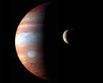
KE ESAAN ASMA (الاسماء)
الله
99
ASMA
1
(هو)

Slide 13
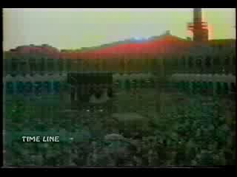
ASMAUL HUSNA (99)

Slide 14
AF’AL (PERBUATAN)
* SEMUA PERBUATAN YANG BERLAKU DI DALAM ALAM SEMESTA ADALAH DARI ALLAH SWT .
* PERBUATAN BAIK PADA JOHIRNYA DAN PADA HAKIKATNYA SEPERTI IMAN DAN TAAT DARI ALLAH SWT.
* PERBUATAN BURUK PADA JOHIRNYA DAN TIDAK PADA HAKIKATNYA, NAMUN HUKUM SYARIAT MELARANGNYA.
(DIPERINTAHKAN YG BAIK DILARANG YG BURUK).

Slide 15

KEIMANAN DAN KETAQWAAN
A. KEIMANAN
Iman mengandung arti percaya.
Iman ialah pengakuan hati yang terbukti dengan perbuatan, yang diucapkan oleh lidah menjadi keyakinan hati.
3 unsur iman :
1. Menyakini dalam hati.
2. Mengucapkan secara lisan.
3. Membuktikan dengan perbuatan ibadah.

Slide 16
TABEL KATAGORI / TIPE MANUSIA
Unsur Keimanan | Mukmin | Fasiq/Jolim | Kafir | Munafiq
1. Menyakini dalam hati. | Ya | Ya | Tidak | Tidak
2. Mengucapkan secara lisan. | Ya | Ya | Tidak | Ya
3. Membuktikan dengan perbuatan ibadah. | Ya | Tidak | Tidak | Ya
Nilai Keberuntungan di akhirat |  | Neraka
 | Surga | Surga | Neraka | Neraka

Slide 17

B. KETAQWAAN
Taqwa berasal dari kata wiqoyah yang mengandung arti : takut, menjaga diri, memelihara, tanggung jawab, dan memenuhi kewajiban.
Menurut H.A. Agus Salim, taqwa adalah sikap mental seseorang yang selalu ingat dan waspada terhadap sesuatu dalam rangka memelihara dirinya dari noda dan dosa, selalu berusaha melakukan perbuatan-perbuatan yang baik dan benar, pantang berbuat salah dan melakukan kejahatan terhadap orang lain, diri sendiri dan lingkungannya

Slide 18
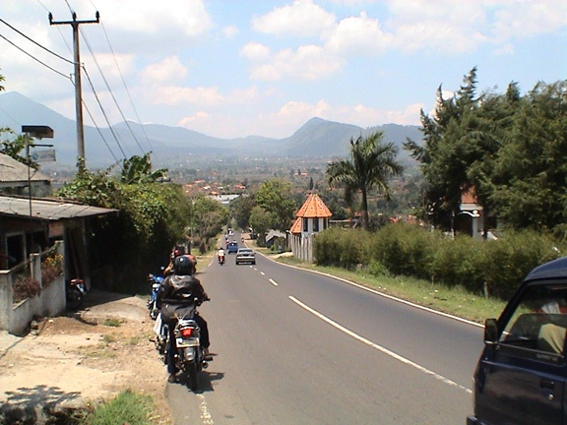
TERIMA KASIH
ATAS PERHATIANNYA
SEMOGA BERMANFAAT
SEKIAN

